Slide 1
Chapter 02 메타버스 관련 기술
메타버스의
정석

Slide 2
가상공간 구현
가상경제
주요 기업의 메타버스 기술
메타버스 적용사례
메타버스 2.0 과 미래

Slide 3
01
가상공간 구현

Slide 4
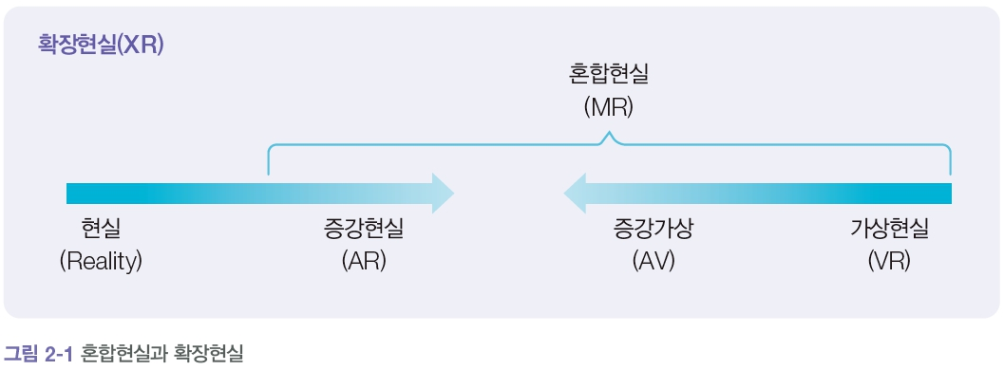
01. 가상공간 구현
I. 혼합현실과 확장현실

Slide 5
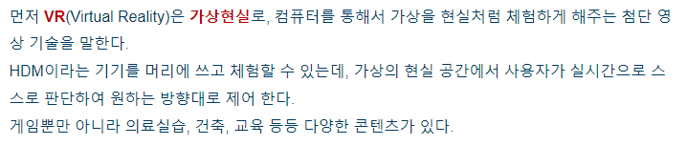
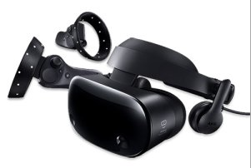
01. 가상공간 구현
1. 가상현실

Slide 6
01. 가상공간 구현
1. 가상현실
가상현실의 기술적 요소
3차원 공간성
실시간 상호 작용성
기기와의 호환성

Slide 7
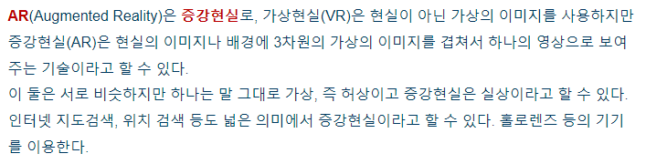
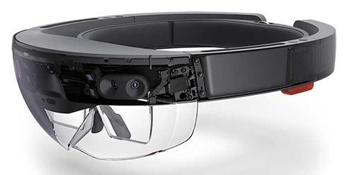
01. 가상공간 구현
2. 증강현실

Slide 8
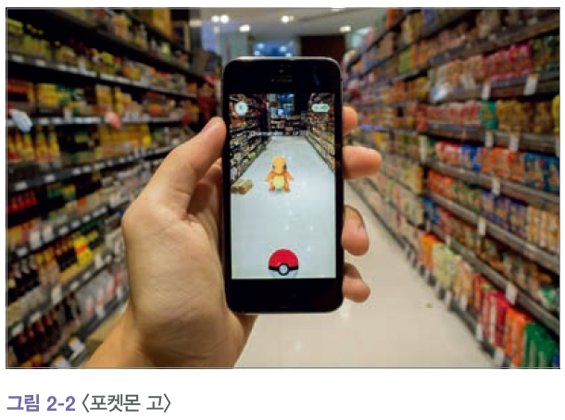
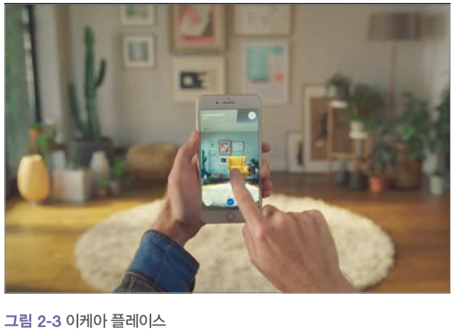
01. 가상공간 구현

Slide 9
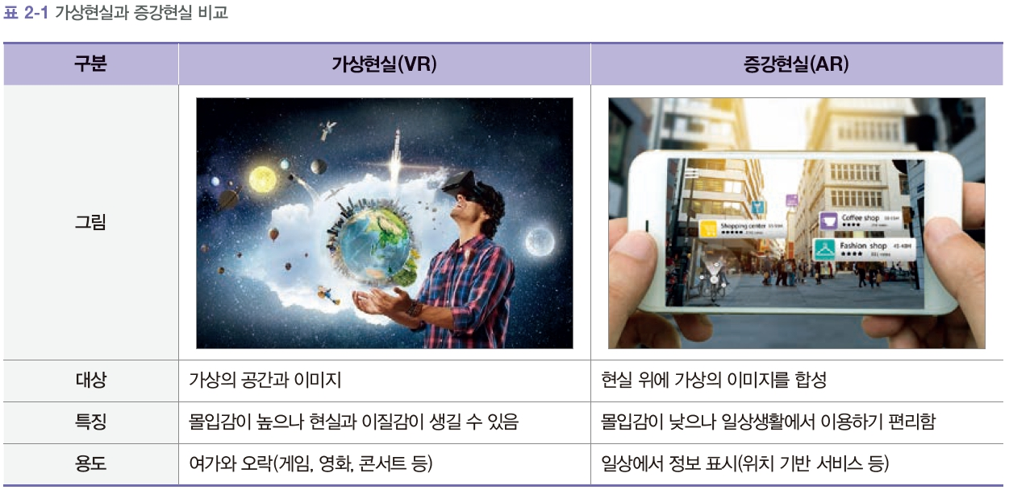
01. 가상공간 구현

Slide 10
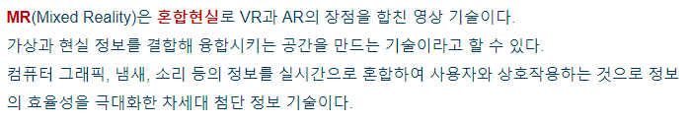
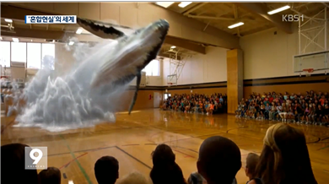
01. 가상공간 구현
3. 혼합 현실

Slide 11
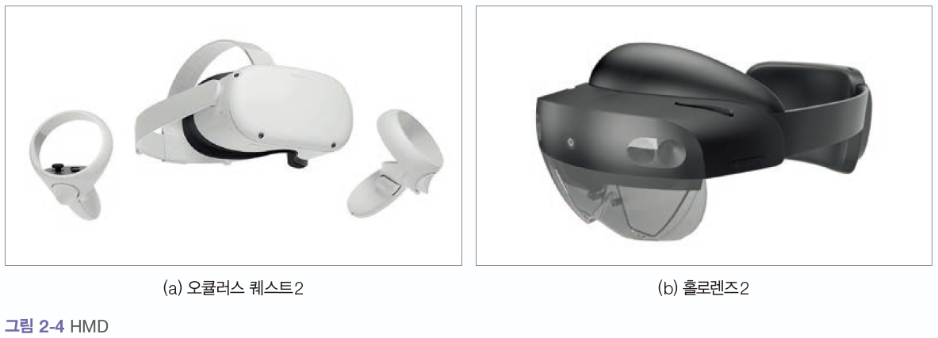
01. 가상공간 구현
3. 혼합현실
가상과 현실의 스펙트럼 개념을 적용
=> 스펙트럼(spectrum): 흔히 빛을 프리즘 등의 도구로 색깔에 따라 분해해서 살펴보는 것을 일컫는다.
=> 넓은 의미로, 어떤 복합적인 신호를 가진 것을 1~2가지 신호에 따라 분해해서 표시하는 기술
[하나 더 알기] 혼합현실 구현을 위한 HMD

Slide 12
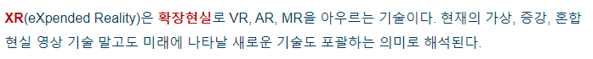
01. 가상공간 구현
4. 확장 현실
현실과 가상의 상호작용이 기존보다 강화된 모습일 것으로 예상됨
기기의 소형화, 편의성 향상 (웨어러블 기술)
휴먼 인터페이스 기술 : 사람의 음성, 동작, 뇌파를 통해 입력
확장현실 구현을 위한 핵심 소프트웨어 기술(6가지)
동작 인식 기술
음성 인식 기술
상황 인식 기술
디스플레이 기술
센서 기술
무선 통신 및 네트워크 기술

Slide 13
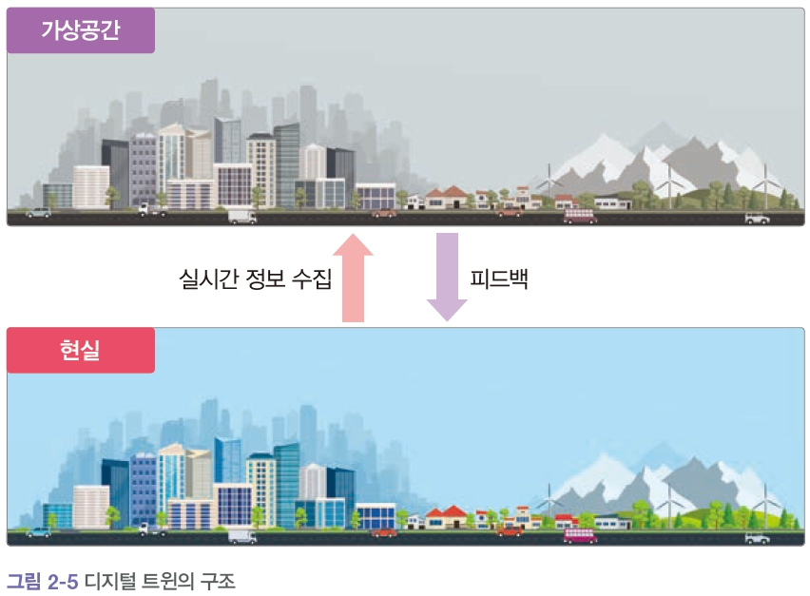
01. 가상공간 구현
II. 거울 세계
1. 디지털 트윈: 현실 세계의 기계나 장비, 사물 등을 컴퓨터 속 가상세계에
구현하는 것

Slide 14
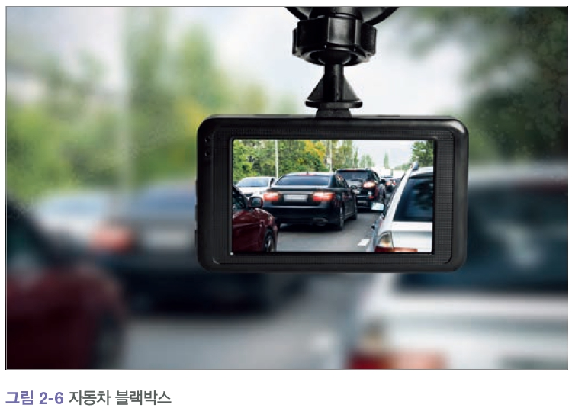
01. 가상공간 구현
디지털 트윈의 특징
연결성 : 물리적 요소와 디지털 요소를 연결
데이터 균질화 : 제품의 정보를 물리적 형태로부터 분리
모니터링 : 운영하는 동안 디지털 흔적이 남음 (자동차 블랙박스의 기록)

Slide 15
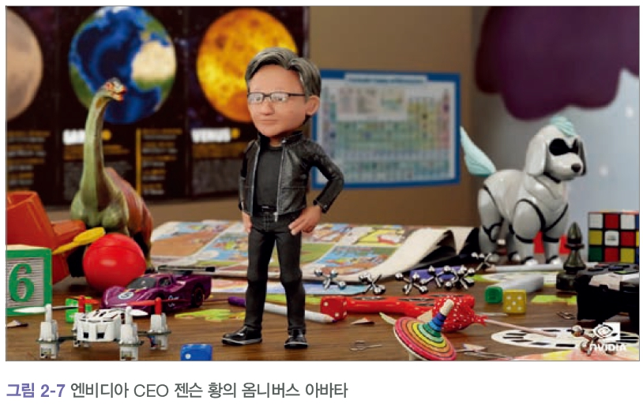
01. 가상공간 구현
2. 스마트 팩토리
공장의 공정 정보를 가상공간에 옮김
효율적으로 의사결정, 시시각각 상황을 파악하여 대처
공정 자동화, 디지털화가 선행되어야 함
엔비디아 ‘옴니버스’

Slide 16
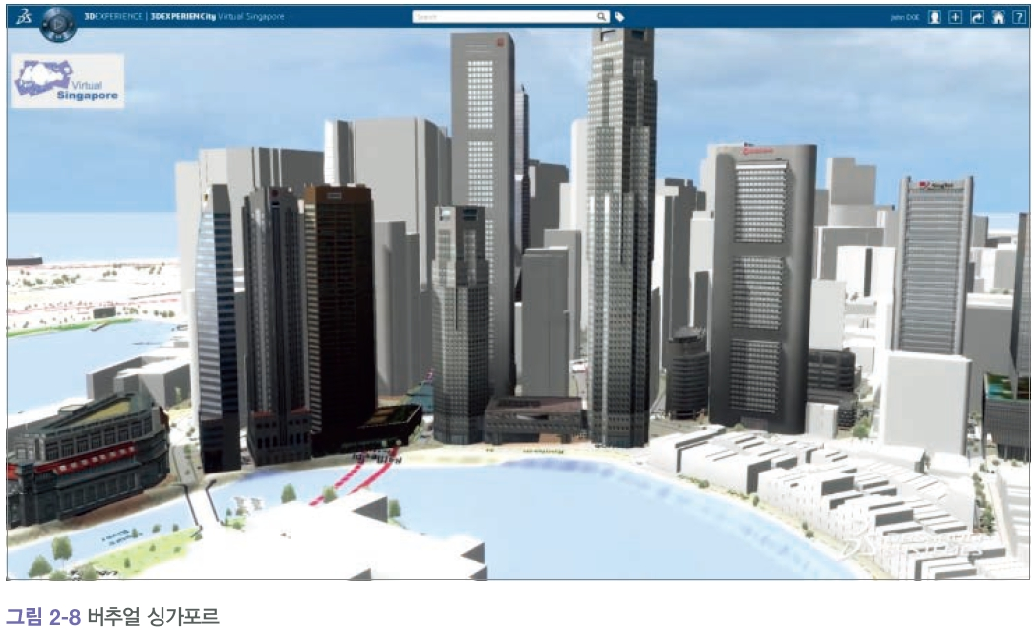
01. 가상공간 구현
3. 스마트 시티
실제 도시를 가상공간에 구축
인천시 → ‘인천크래프트’
싱가포르 → ‘버추얼 싱가포르‘

Slide 17
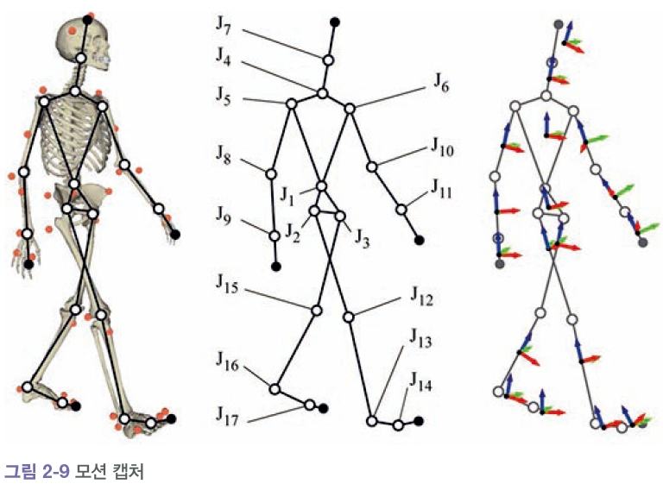
01. 가상공간 구현
III. 모션 캡처
센서나 적외선 카메라로 움직임을 인식하고 디지털 형태로 기록하는 기술

Slide 18
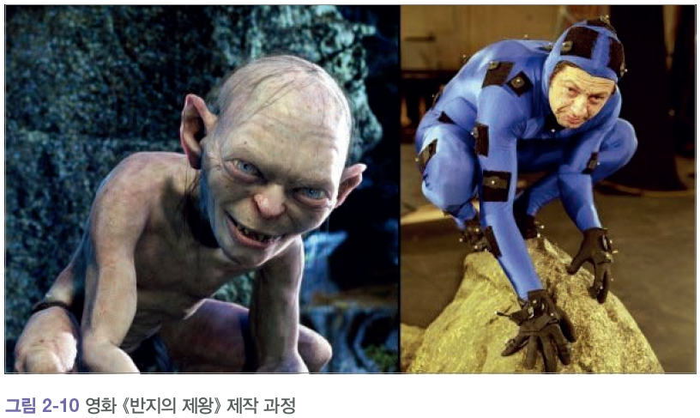
01. 가상공간 구현
1. 모션 캡처 사례
영화에서 가상의 생물의 움직임을 표현

Slide 19
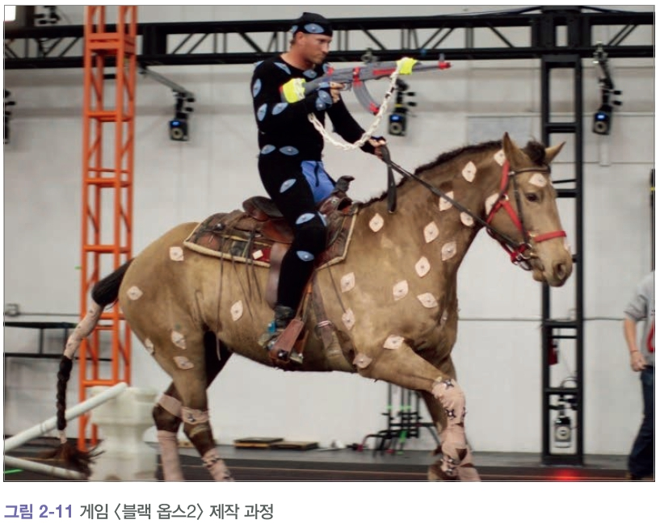
01. 가상공간 구현
게임에서 캐릭터의 동작과 표정을 구현

Slide 20
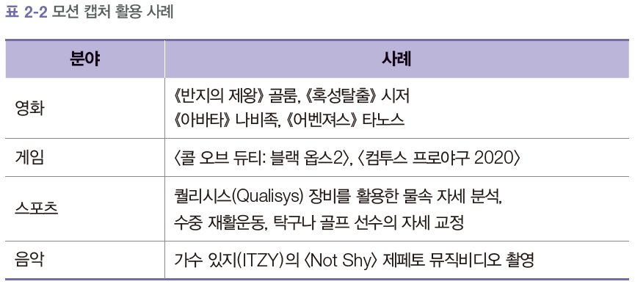
01. 가상공간 구현

Slide 21
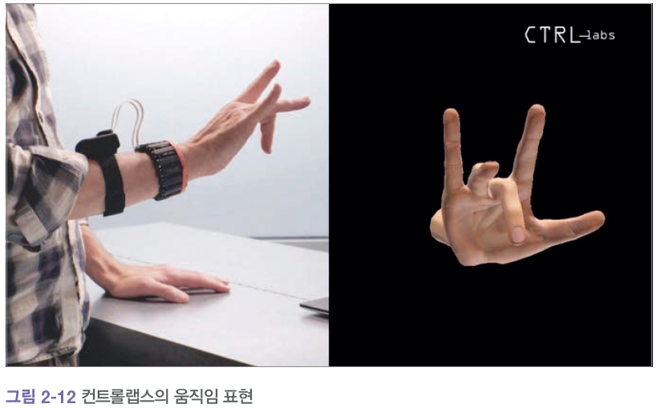
01. 가상공간 구현
2. 모션 캡처 관련 미래 기술
손동작이나 생각만으로 가상공간에서 의도대로 사물을 조작
BCI (컨트롤랩스)

Slide 22
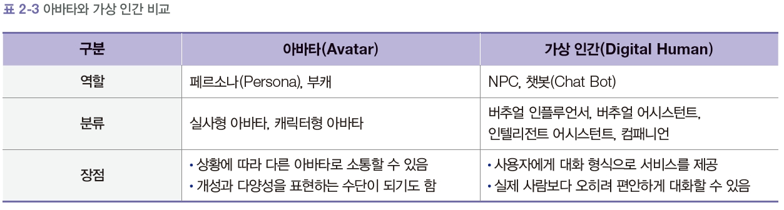
01. 가상공간 구현
IV. 가상 인간
디지털 휴먼, 메타 휴먼, 사이버 휴먼 등 다양한 명칭이 있는, 실존 인물이 아닌 소프트웨어로 만든 가상의 인간을 의미
관련 기술: 인공지능, 빅데이터, 클라우드, 모션 캡처 등
페르소나: 가면, 가상의 인물
부캐: 부 캐릭터 (추가적으로 만든 캐릭터)

Slide 23
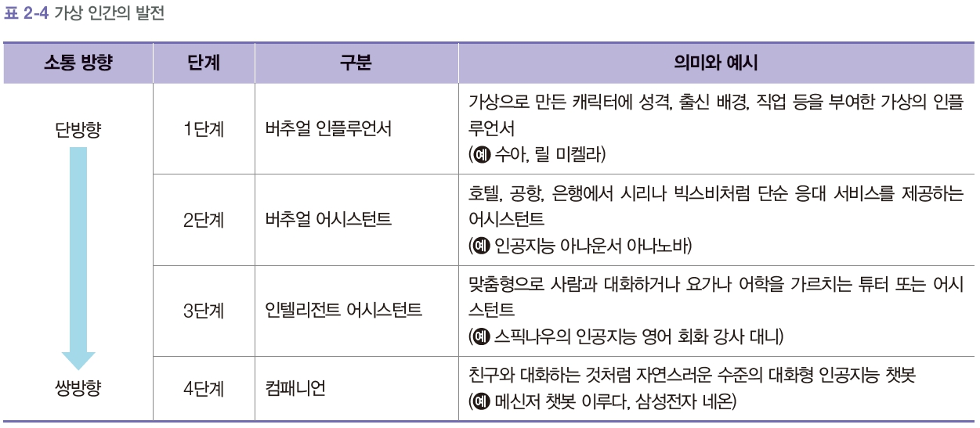
01. 가상공간 구현
1. 가상 인간의 활용

Slide 24
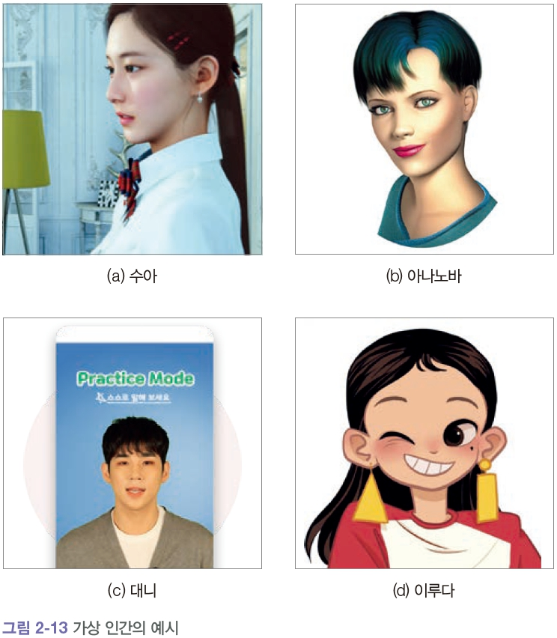
01. 가상공간 구현

Slide 25
02
가상경제

Slide 26
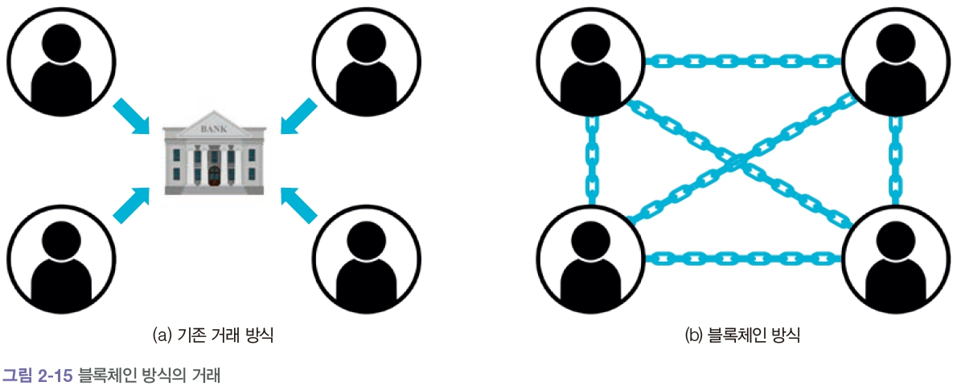
02. 가상경제
I. 블록체인
1. 블록체인

Slide 27
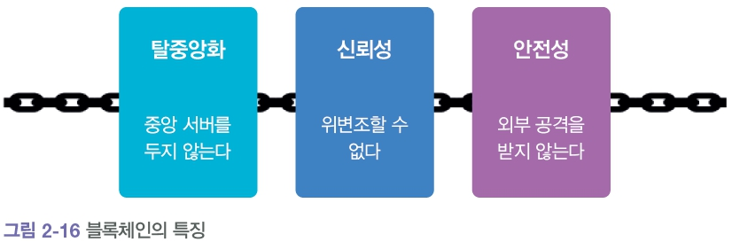
02. 가상경제
신뢰성과 안전성이 필요한 분야에 적용
암호화폐, 스마트 계약, 저작권 보호, 가상화폐

Slide 28
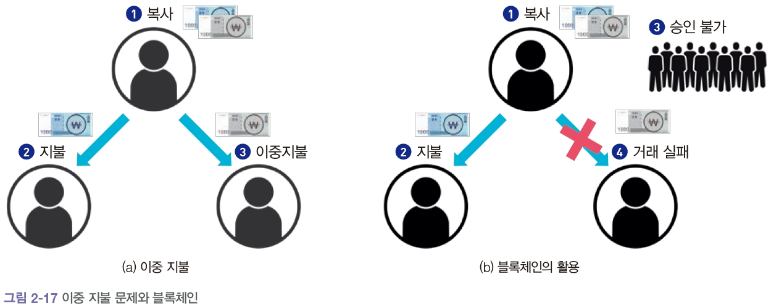
02. 가상경제
2. 암호 화폐의 기반 기술
블록체인 기술을 통해 이중 지불 문제 해결

Slide 29
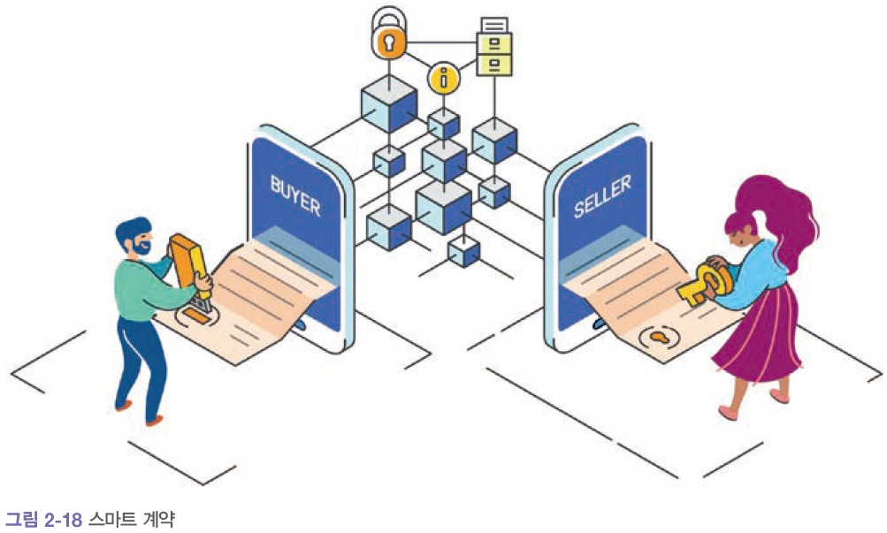
02. 가상경제
3. 스마트 계약

Slide 30
02. 가상경제
4. 저작권 보장
디지털 콘텐츠의 저작권을 보호하고 관리
블록체인으로 데이터를 분산 저장해 위조, 변조를 무력화
5. 메타버스 플랫폼의 가상화폐 코인
대체 가능한 토큰
콘텐츠 제작의 대가로 지불

Slide 31
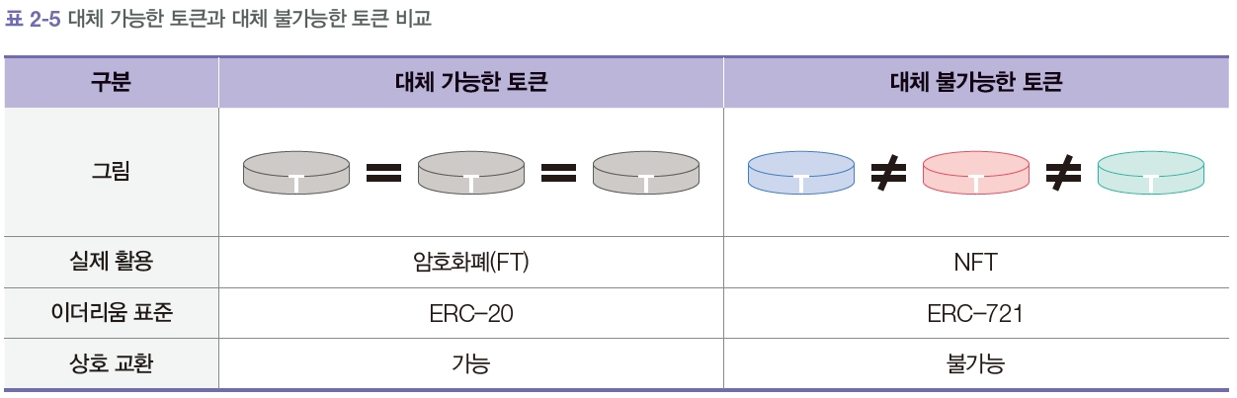
02. 가상경제
II. NFT
• NFT(Non-fungible token, 대체 불가능 토큰)란 블록체인 기술을 이용해서 디지털 자산의 소유주를 증명하는 가상의 토큰(token)
• 소유자의 소유권을 증명할 수 있는 디지털 자산
• 기존의 파일들은 데이터로만 이루어져 있기에 쉽게 무단 복제가 가능했지만, 블록체인 기술을 이용해 복제 불가능

Slide 32

02. 가상경제
1. 크립토키티
NTF의 시초
고유한 모습과 고유한 넘버가 있는 고양이
2. 디센트럴랜드
가상공간의 토지를 매매
3. NBA 톱 샷
스포츠 선수의 하이라이트 영상을 거래

Slide 33
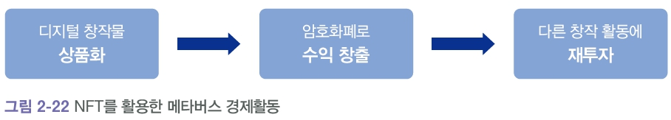
02. 가상경제
메타버스에서 NFT를 도입하며 경제활동의 기반이 갖춰 짐
NFT 거래에 암호화폐를 사용함
거래소에 수수료도 암호화폐 지갑에서 지불
비밀번호(개인 키)로 소유자임을 증명하고 암호화폐에 접근
[하나 더 알기] NFT 구매와 암호화폐 지갑

Slide 34
03
주요 기업의 메타버스 기술

Slide 35
03. 주요 기업의 메타버스 기술
I. 플랫폼
1. 네이버
이미 다양한 기술을 보유하여 플랫폼 개발에 유리함
제페토 : 가상세계 플랫폼
소셜 기능, 3차원 아바타 제작, 아바타 만화 콘텐츠 제작
아크버스 : 거울 세계 플랫폼
자율주행 로봇이나 드론을 활용하여 건물의 3차원 지도, 스마트 시티 제작

Slide 36
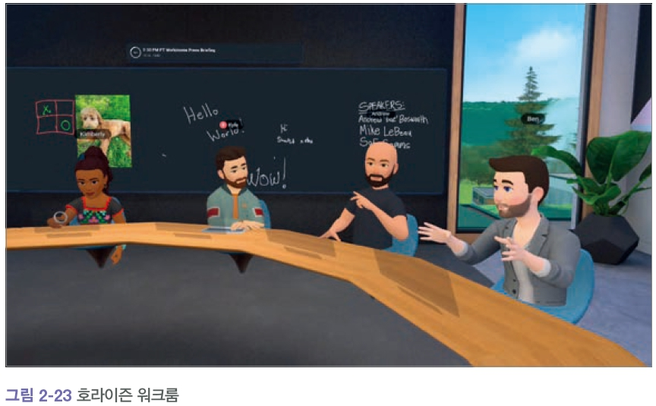
03. 주요 기업의 메타버스 기술
2. 엔비디아
옴니버스 : 오픈 플랫폼
3. 메타
호라이즌 : 가상세계 플랫폼
호라이즌 워크룸
원격회의와 협업 중심

Slide 37
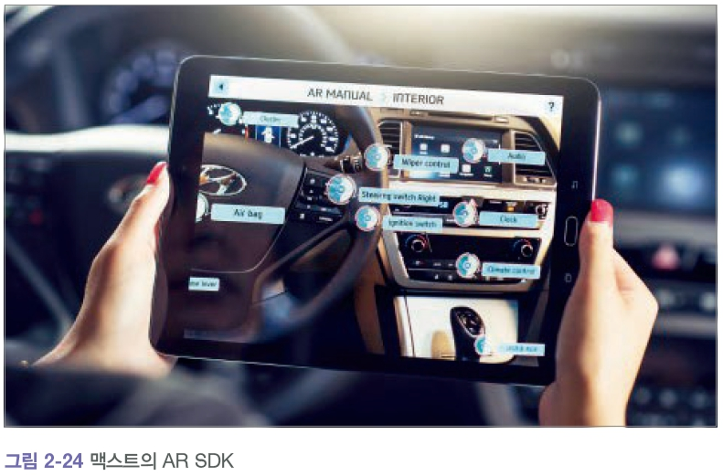
03. 주요 기업의 메타버스 기술
II. 소프트웨어
1. 맥스트
증강현실 소프트웨어 개발 키트와 공간기반 증강현실 서비스
사물인터넷과 스마트 팩토리 구축 지원

Slide 38
03. 주요 기업의 메타버스 기술
2. 자이언트스텝
인공지능 기반으로 실감형 콘텐츠 제작
양방향으로 소통하는 가상 인간
3. 위메이드
게임 플랫폼에 가상경제 시스템을 구축
블록체인 암호화폐
게임 캐릭터 NFT화
저축이나 투자 가능한 금융 시스템

Slide 39
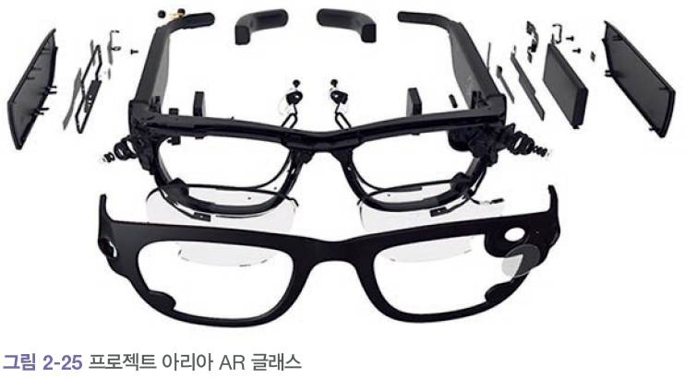
03. 주요 기업의 메타버스 기술
III. 디바이스
1. 메타
HMD ‘퀘스트’ 시리즈는 혼합현실에 가깝게 발전하고 있음
햅틱, BCI 등에 선제 투자
AR 글래스

Slide 40
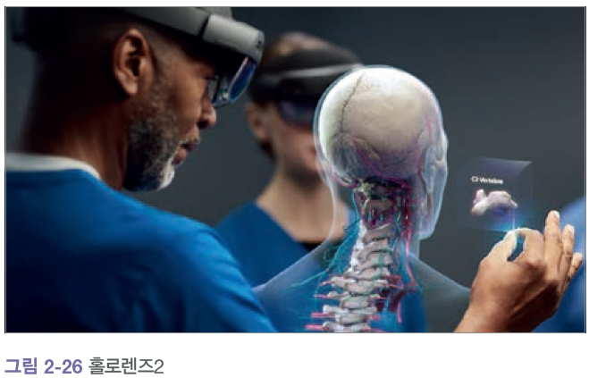
03. 주요 기업의 메타버스 기술
2. 애플
기존 디바이스 생태계와 근거리 무선 공유 시스템이 강점
증강현실 개발 도구 무료 배포하여 소프트웨어 경쟁력 갖춤
3. 마이크로소프트
‘홀로렌즈2’는 혼합현실을 구현

Slide 41
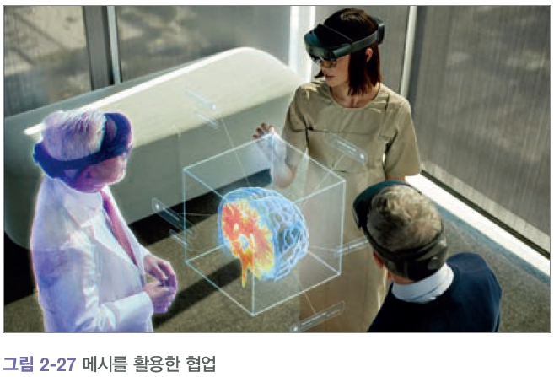
03. 주요 기업의 메타버스 기술
익숙한 인터페이스와 호환성이 강점
가상 협업 플랫폼 메시

Slide 42
4. 메타버스 적용 사례

Slide 43

(1)게임
게임은 아바타(캐릭터) 기반의 디지털 공간으로 태생적 메타버스 사례임
게임을 넘어 다른 영역과의 접목이 진행 중임
게임 in 메타버스
디지털 美
(AVATAR)
디지털 현실
(XR)
디지털 트윈
(DIGITAL TWIN)
GAME + FASHION
[ROBLOX] 소셜 & 거래
GAME + ENTERTAINMENT
GAME + EVENT
GAME + WORKOUT
GAME + EXPERIENCE
GAME + TOURISM

Slide 44

게임
The Gucci Garden Experience Lands on Roblox ; https://blog.roblox.com/2021/05/gucci-garden-experience/
로블록스 스튜디오를 통해 게임, 아이템 및 장비 액세서리 등 생성, 게임, 아이템
로벅스(가상화폐) 서비스 운영,
AR 게임 및 콘텐츠 생성 가능, 가상공간을 생성할 수 있는 파티 플레이스 서비스

Slide 45
(2)엔터테인먼트
스타 아바타와 실제로 만나는 것과 같은 환경이 제공되어 팬과 스타 간의 더 많은 소통과 팬들의 덕질이 가능해 짐
엔터테인먼트 in 메타버스
디지털 美
(AVATAR)
디지털 현실
(XR)
디지털 트윈
(DIGITAL TWIN)
아바타 기반 가상 오피스
3D, 360˚ 메타버스 환경에서
Communication & Collaboration 및 가상 오피스 구현
아바타 기반 가상 오피스
다양한 협업 도구
3D, 360˚ 메타버스 환경에서 실제 오프라인 현장 업무 환경과 가장 유사하게 구현

Slide 46
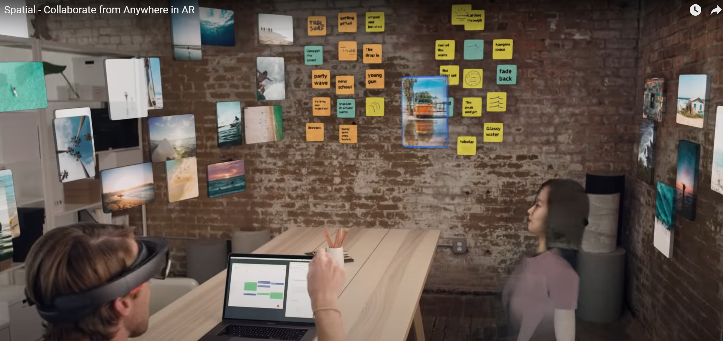
엔터테인먼트
Spatial – Collaborate from Anywhere in AR ; https://www.youtube.com/watch?v=PG3tQYlZ6JQ

Slide 47
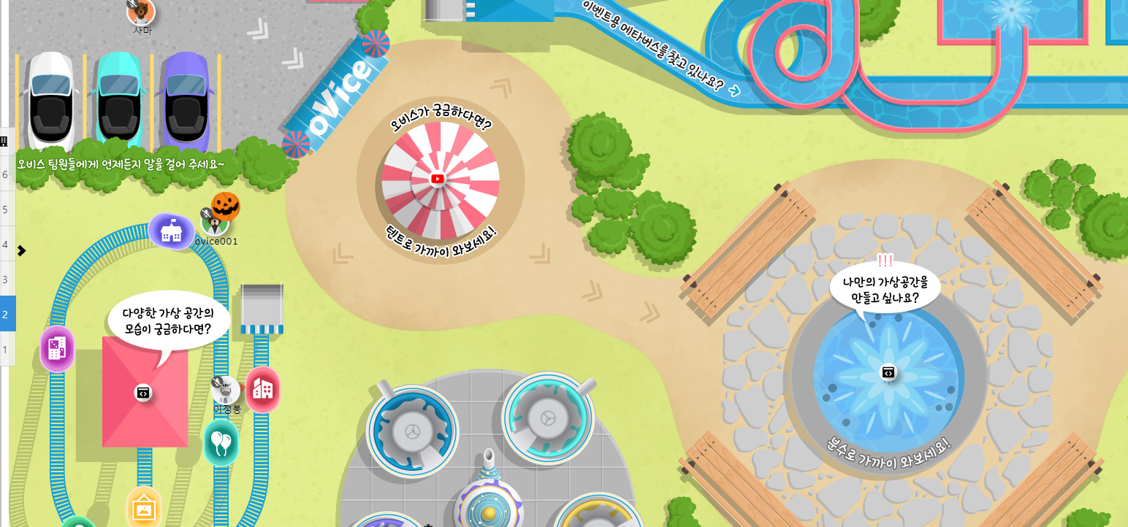
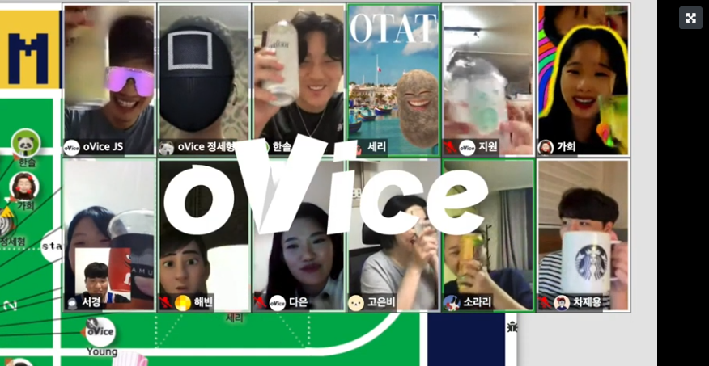
엔터테인먼트
온라인 가상 오피스, oVice(오비스); https://ovice.in/ko/index.html

Slide 48
(3)제조
제조는 XR 을 통해서 원격 모니터링 및 제어를 진행
궁극적으로는 디지털 트윈을 통해 자동·자율화를 추구
제조 in 메타버스
디지털 美
(AVATAR)
디지털 현실
(XR)
디지털 트윈
(DIGITAL TWIN)
아바타 UX 환경을 적용하여,
제조 및 물류 장비들이 디지털 아바타가 되어 작업자들과 쉽게 소통 및 작업 진행 가능
XR을 통해서 원격으로 제조
공정을 모니터링 및 제어 가능
특정 기기의 하드웨어적 제어판이 없더라도, XR기기를 통해서 소프트웨어적 제어판으로 제어 가능
디지털 트윈을 통해서 시뮬레이션, 자동화 확대

Slide 49
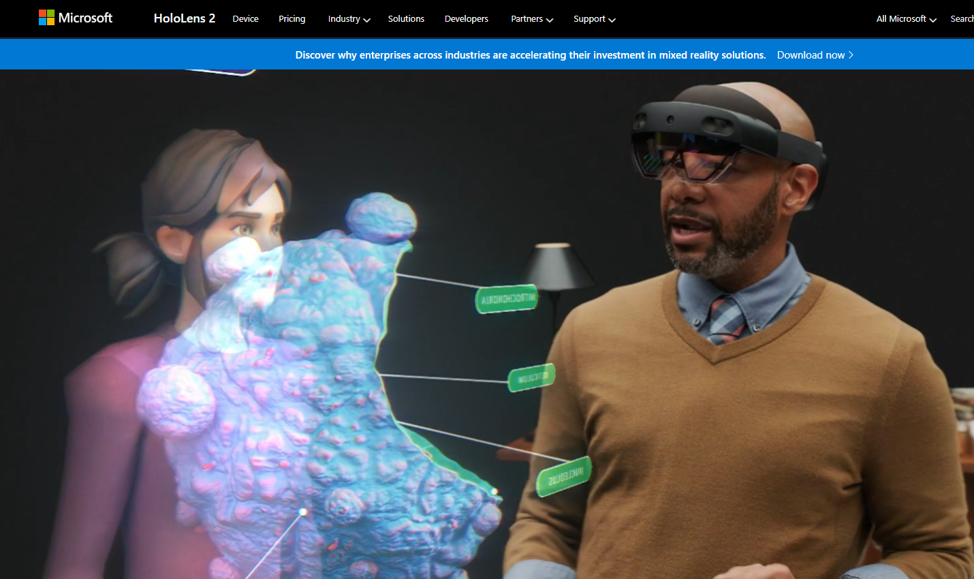
제조
Microsoft_HoloLens 2 ; https://www.microsoft.com/en-gb/hololens

Slide 50
(4)금융
금융 업무 및 점포의 가상화, 무인화가 확산될 것임
XR을 통해서 현재의 스마트폰 화면과는 다르게 실제 은행 점포에서 은행 업무를 보는 것과 같은 사용 경험을 추구함
금융 in 메타버스
디지털 美
(AVATAR)
디지털 현실
(XR)
디지털 트윈
(DIGITAL TWIN)
금융 업무 중 디스플레이가 필요한 컴퓨팅 업무를 XR로 대체 가능
금융 업무의 자동화 및 이를 통한 무점포 무인 금융 기관이 확산될 수 있음

Slide 51
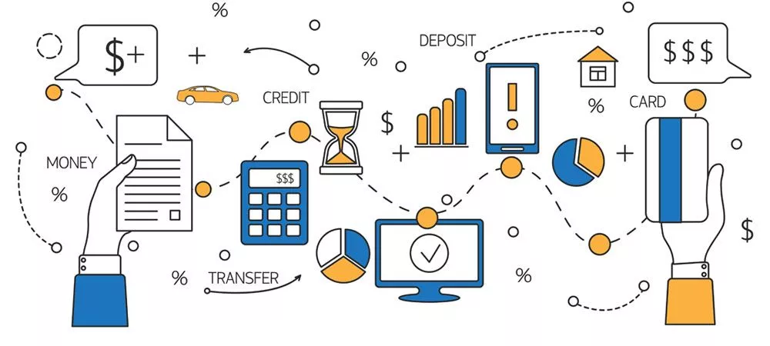
금융
Robotic Process Automation (RPA) ;

Slide 52
(5)공공
XR 공간에서 행정 업무 처리가 가능하도록 하며, 공공 데이터를 기반으로 사회 안전 및 효율성을 향상 시킬 수 있음
공공 in 메타버스
공공 in 메타버스
디지털 美
(AVATAR)
디지털 현실
(XR)
디지털 트윈
(DIGITAL TWIN)
XR 공간에 동사무소, 구청 등을 구축하고, 그 곳에서 아바타를 통해서 행정 업무를 처리할 수 있음
이를 통해 실제 공간은 문화·교육 공간으로 활용 가능
실시간 공공 데이터와 연동하여 밀수 등 불법 행위 및 사고 방지에 활용 가능함
미 관세청이 홀로렌즈를 활용하여 밀수 감지
빠른 길로 환자를 이송하고 그 과정에서 환자 치료를 하여 수색과 구조율 향상 등 위기 상황 대체 가능
자율 주행 및 주차공간에 대한 시뮬레이션으로 효율적으로 사고 없이 주차 가능
아바타를 통해서 친숙하게 공공 서비스 제공 가능
MZ 마케팅용

Slide 53
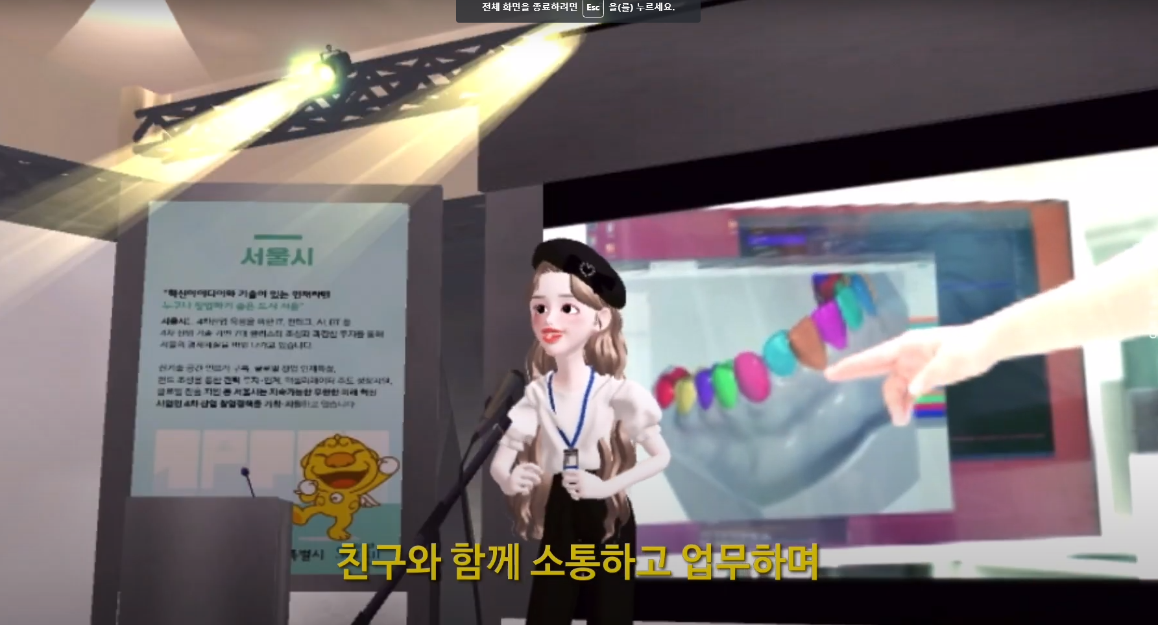
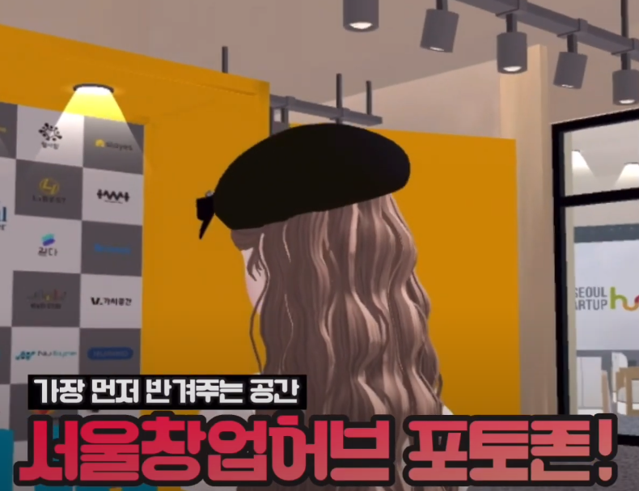
공공
제페토에 만든 서울창업허브 월드 ; https://www.youtube.com/watch?v=9cqK4o6_dsI
제페토 스튜디오를 통해 패션 아이템을 제작/판매 가능
AR 콘텐츠 게임, SNS 기능이 강화되어 있음, 댄스 따라하기등의 AR 게임 제공
빌드잇으로 가상공간(월드)도 직접 제작 가능

Slide 54
(6)의료
의료는 XR을 통해 원격 진료·수술이 가능
유전정보 및 병력을 기반한 디지털 트윈을 활용하여 질병을 예측 및 예방하도록 발전할 것임.
의료 in 메타버스
디지털 美
(AVATAR)
디지털 현실
(XR)
디지털 트윈
(DIGITAL TWIN)
디지털 트윈에 저장된 정보를 통해서 아바타가 의사와 가상진료
XR을 통해 현장에 있는 것과 같은 원격 진료·수술 가능
실습 및 훈련이 필요한 의료진들이 XR을 통해 실제 현장에서 배우는 것과 같은 환경 제공 가능
가상 치료 가능(공포증 등)
다양한 센서 등을 통해 일상 생활 속 병환을 야기 시키는 인자를 발굴·제거
치료시 실감 있는 정보를 제공 받아 성공적인 치료 가능

Slide 55
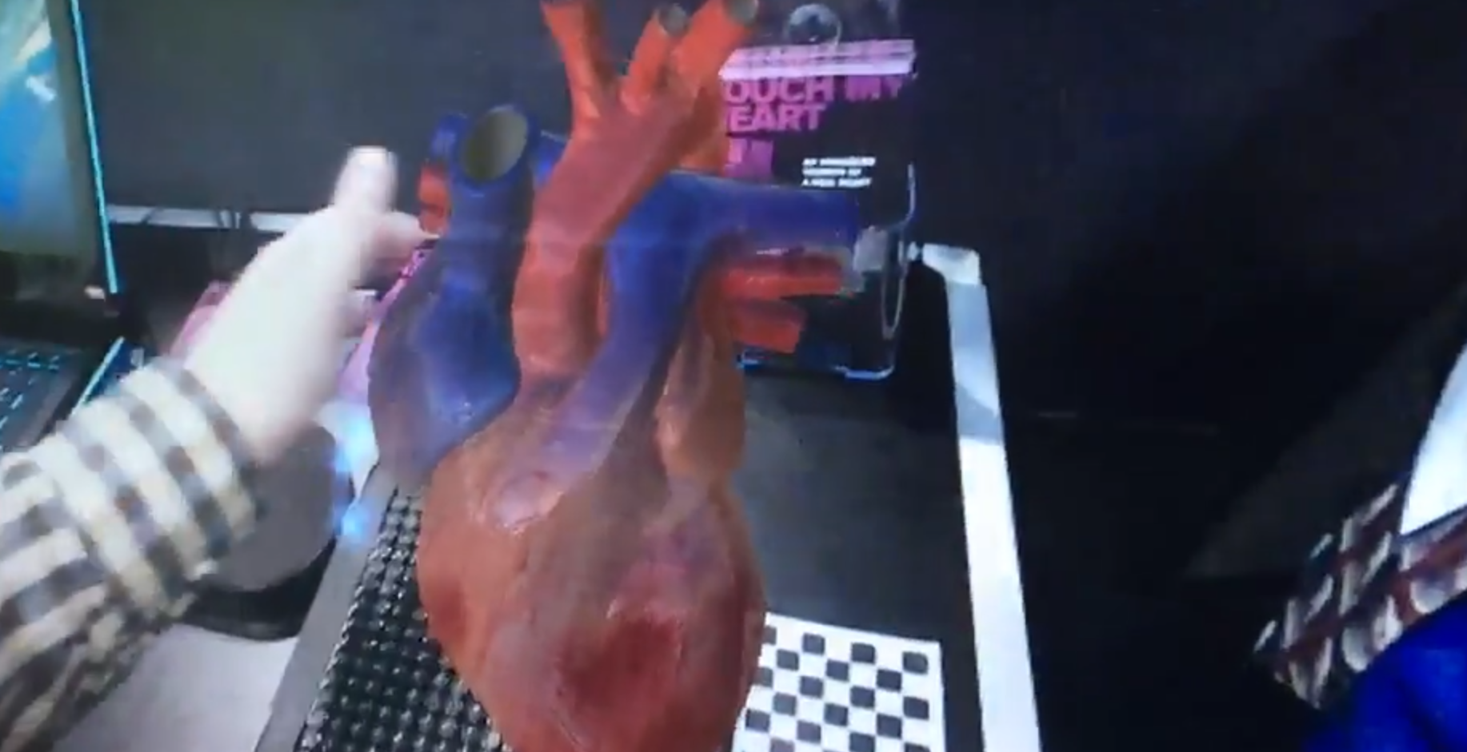
의료
삼성전자, 시각장애인 위한 ‘릴루미노(Relumino) 글래스’ 의료기기 등록 신청
VIDEO: Users Can Touch This Virtual Reality Heart ; https://www.dicardiology.com/videos/video-users-can-touch-virtual-reality-heart

Slide 56
(7)유통
아바타를 위한 유통 채널이 만들어 질 것이며, XR을 통해 실제와 같은 가상 체험 및 쇼핑이 가능할 것임
재고와 연동된 데이터를 기반으로 재고 관리 자동화로 발전될 전망임
유통 in 메타버스
디지털 美
(AVATAR)
디지털 현실
(XR)
디지털 트윈
(DIGITAL TWIN)
디지털 상품을 아바타에게 판매할 수 있음
가상 피팅룸을 만들어, 고객들이 실제로 입어보지 않고서도 다양한 제품들을 입어볼 수 있음
가상 제품 시연 가능
가상 쇼핑몰에서 실제와 같은 경험으로 쇼핑 가능
재고 자동화 (모니터링-주문-채워넣음-뺌)
실시간 재고 관리
원격 재고 모니터링

Slide 57
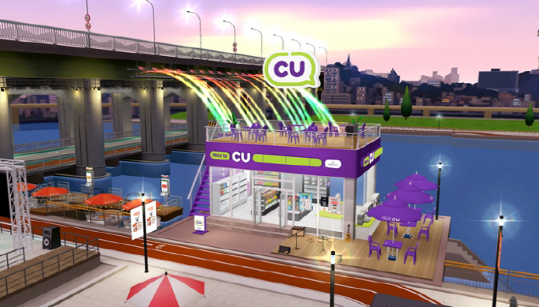
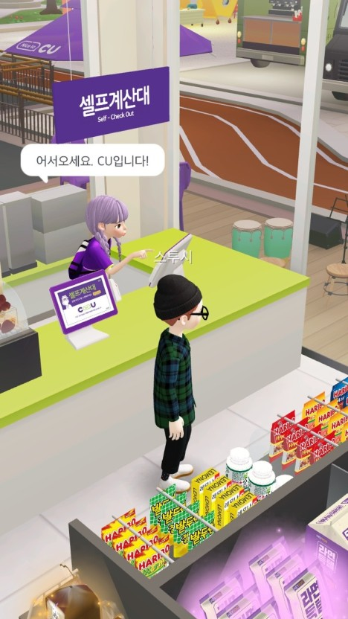
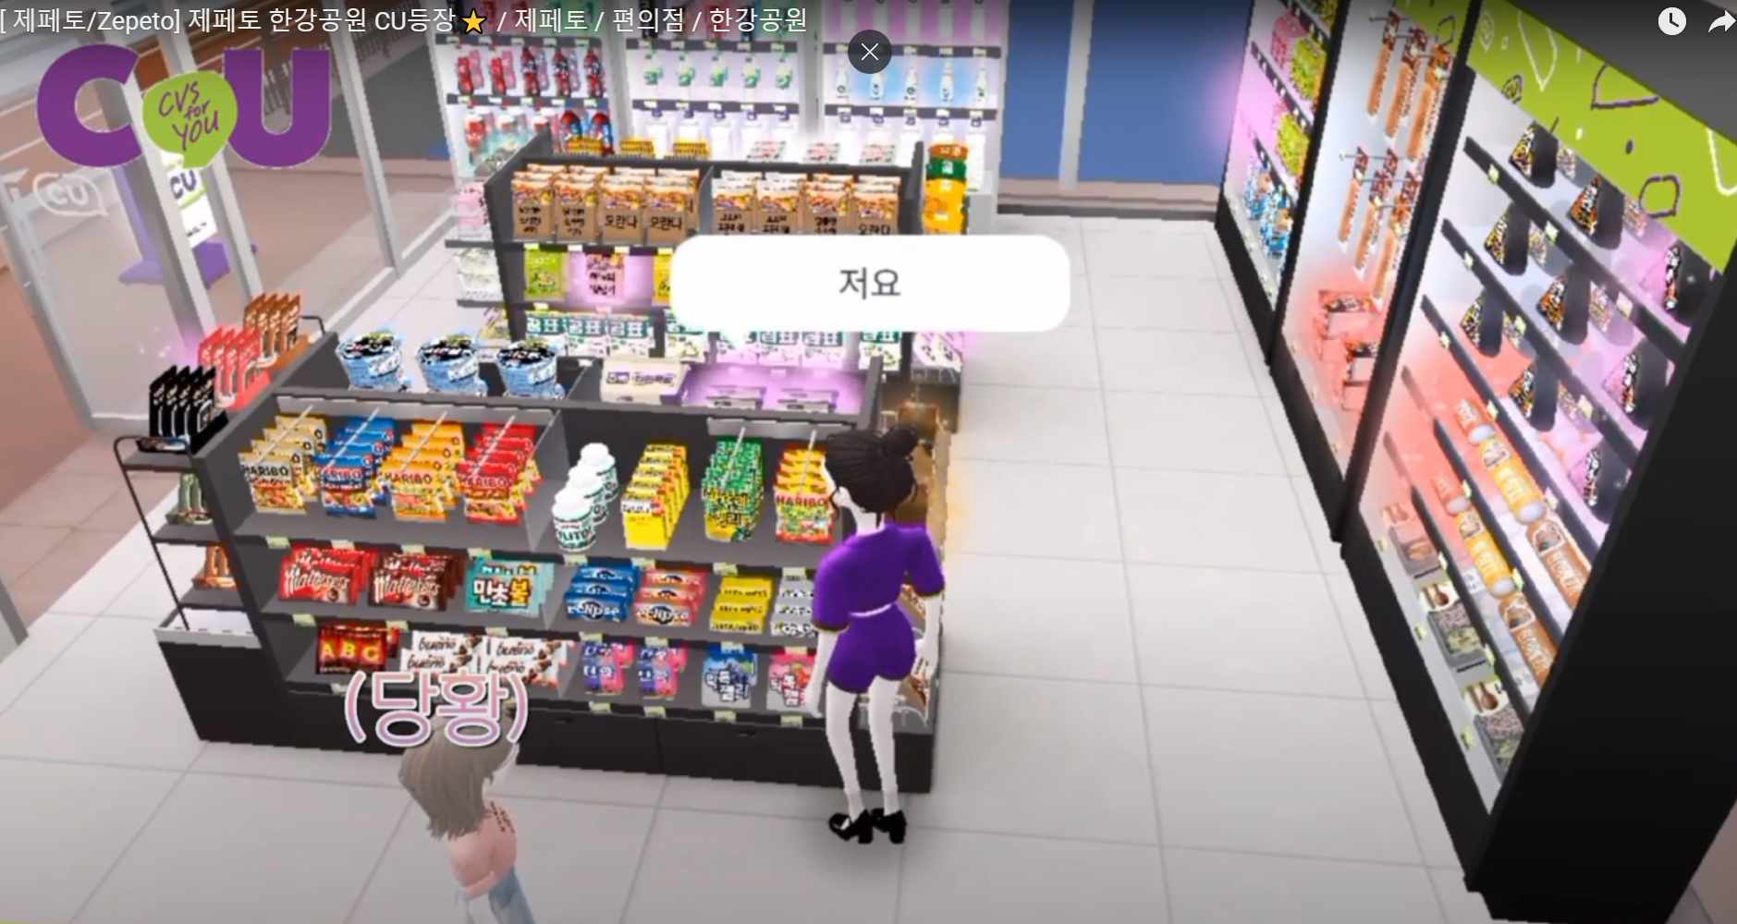
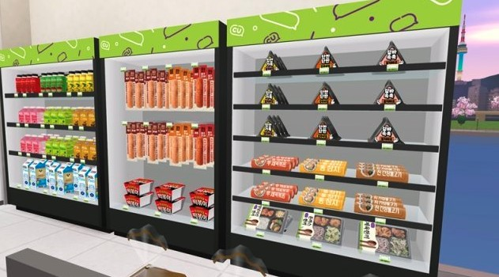
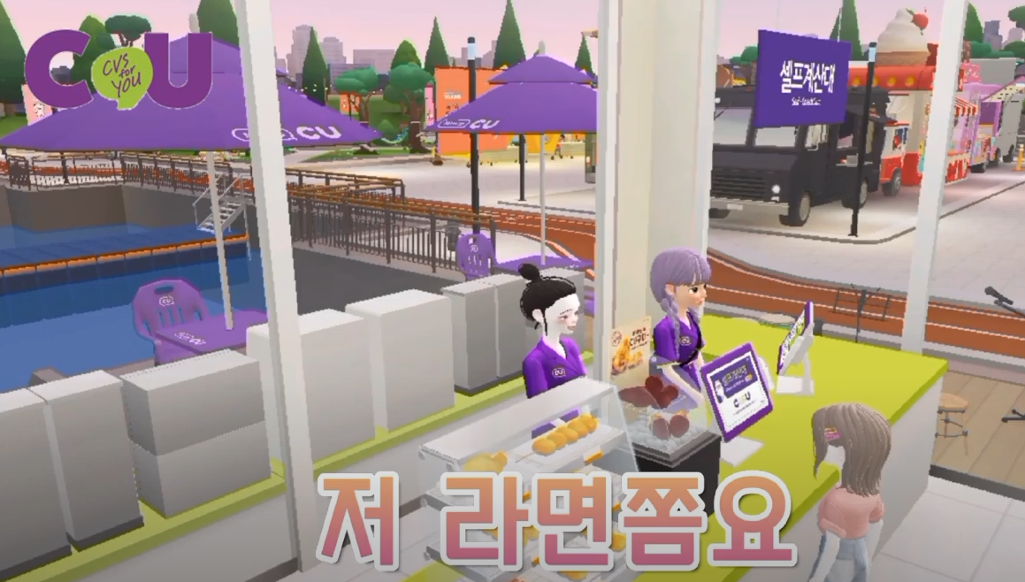
유통
CU 제페토 한강점 전경 ; https://youtu.be/_prapGozD08

Slide 58
(8)개인정보와 보안
디지털 공간에 더 많은 개인 정보가 노출될 수 있어 악용되지 않도록 준비 필요
개인 정보 & 보안 in 메타버스
디지털 美
(AVATAR)
디지털 현실
(XR)
디지털 트윈
(DIGITAL TWIN)
소셜미디어 및 아바타를 통해서 개인정보의 노출 취약점 존재
프로그래밍되고 알고리즘에 의해 활동되는 아바타의 경우 그 권리와 정보 보호 등에 대한 선 고려 필요
MZ 등 신세대들의 (정보) 보호
Standard de facto/Jure 등이 정해지고 있어, 선행적인 정보보호 기술 및 정책 대응 필요
XR 서비스에서 원하지 않는 타인의 개인정보 노출 취약점 대비 등
공장 자동화 등 산업용 디지털 트윈 정보 보호
빌딩 및 도시 디지털 트윈 등 영역은 테러 이용 방지
의료 등 영역에서는 개인 정보 보호, 보안 필요

Slide 59
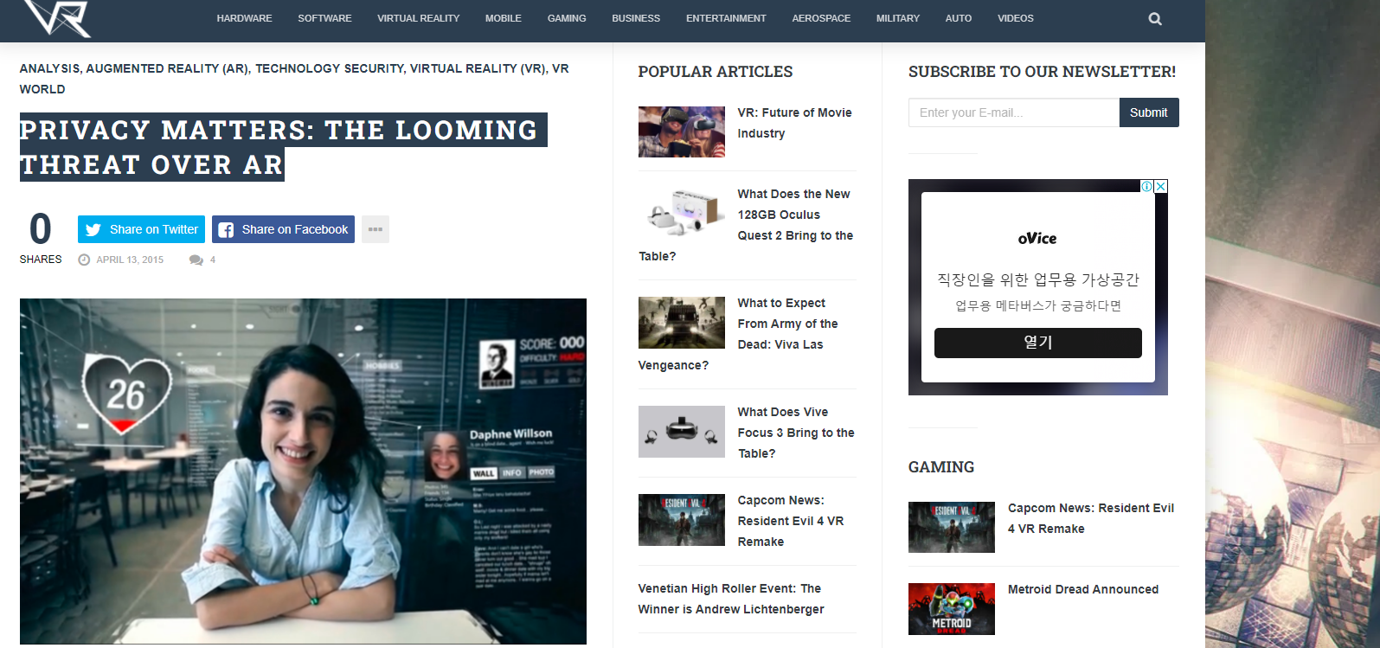
개인정보와 보안
PRIVACY MATTERS: THE LOOMING THREAT OVER AR ; http://vrworld.com/2015/04/13/privacy-matters-the-looming-threat-over-ar/
M

Slide 60
5. 메타버스 2.0과 미래

Slide 61
디지털 美(DIGITAL ME: AVATAR)
아바타 (AVATAR, 분신,分身)
디지털 미는 디지털 공간에서 나의 물리적 한계를 초월하여 활동하는 「나」를 대신하는 「아바타(AVATAR, 분신,分身)」임
아바타가 활동하는 디지털 공간이 메타버스의 한 시나리오가 됨
가상 공간에서는 물리적인 한계가 없어 누구나 자신의 육체적 신원을 초월하는 새로운 신원을 창조할 수 있음
즉, 가상 세계에서 사람은 동물이 될 수도, 현실에서 남자이지만 여자가 될 수도 있음

Slide 62
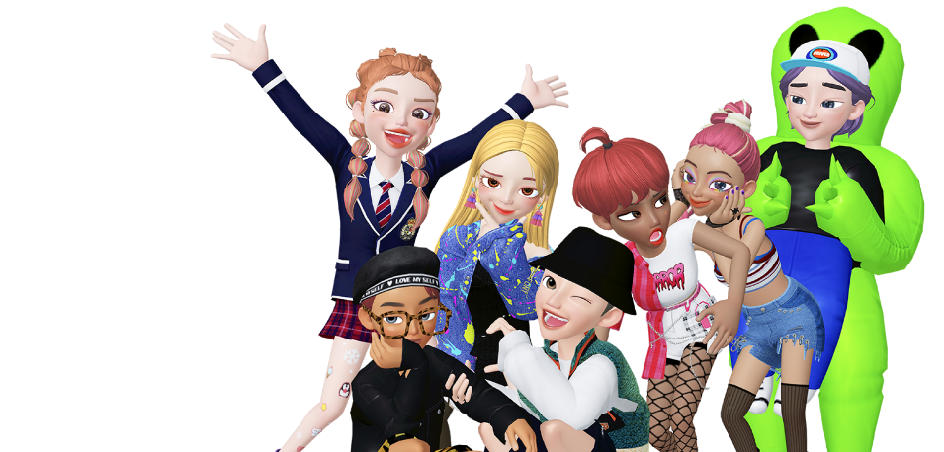
디지털 美(DIGITAL ME: AVATAR)
아바타(Avatar) ***
“인간의 상징적 재현”을 아바타로 정의함
아바타는 “그래픽으로 구현”되는 기술적 특성에 기초하고 있음
이용자를 대신하는 것인 동시에 몸의 형상으로 존재하는 “가상 신체”라 할 수 있음
기술의 발전에 따라 끊임없이 진화하는 “사이버 인격체”임
MZ 세대의 소통 채널
이미 게임 속에서는 아바타가 ‘나’의 새로운 신원으로 활동하고 있었으며, ROBLOX와 제페토의 주 이용자는 10대 Z 세대임
<출처> 제페토 스튜디오, https://studio.zepeto.me/kr

Slide 63
디지털 美(DIGITAL ME: AVATAR)
: 가상 공간 특징 별 드러나는 욕망에 따른 디지털 미 분류
실제(Origin)
내가 모르는 나 (Unknown Real Me) | 내가 아는 나 (Known Real Me)
승인(Permission)한 조건에 해당되는 상황을 자동으로 기록하여 만들어 지는 디지털 세상 속 캐릭터임 인지하지 못하는 상황에서도 데이터가 기록되며, 스스로 통제 못할 수도 있음 | 내가 직접 판단하여 기록하고 통제하는 디지털 세상 속 캐릭터임 순간 마다 기록 여부를 판단하기 때문에 인지·판단 능력이 있을 때만 기록 가능
새로운 신원 (NEW CREATURE) | 되고 싶은 나 (Wanna Me)
자동으로 수집되어 가상으로 생성된 디지털 세상 속 캐릭터 또는 현실에 존재하지 않지만 가상으로 만들어진 디지털 세상 속 캐릭터임 | 내가 직접 판단하며, 실제 개인과 다른, 그리고 되고 싶은 또는 하고 싶은 디지털 세상 속 캐릭터임 수동으로 판단하기 때문에, 통제 가능함
자동/무관여 (Automation)
의지/관여 (Mannual)
욕망(Desire)

